Slide 1

UMIRHACK 2026 · КЕЙС AÉZA
Увидеть риск оттока
ССЫЛКИ ДЛЯ ЖЮРИ
раньше, чем клиент уйдёт
[ВСТАВИТЬ QR]
Aéza Analyzer — инструмент для поиска клиентов под риском, объяснения
причин и оценки потенциальных потерь.
[QR-КОД: ДЕМО]
[ВСТАВИТЬ QR]
КОМАНДА
[НАЗВАНИЕ КОМАНДЫ]
[ИМЯ УЧАСТНИКА 1] · [ИМЯ УЧАСТНИКА 2] · [ИМЯ УЧАСТНИКА 3]
[QR-КОД: GITHUB]
ЗАПОЛНИТЬ ПЕРЕД ЗАЩИТОЙ · команда и QR-ссылки
Notes:
Что сказать (15 сек):
«У Aéza есть снимок клиентской базы. Мы задали один вопрос: как найти клиента,
который может уйти, понять почему и оценить деньги, пока он ещё не ушёл.
Вот что получилось.»
Не начинайте с определения оттока и не читайте подзаголовок вслух — он на экране.
ПЕРЕД ЗАЩИТОЙ: вписать название команды и участников, поставить реальные QR
на демо-стенд и GitHub.

Slide 2
БИЗНЕС-ПРОБЛЕМА
Сигналы разрознены — риск остаётся незаметным
Клиент продолжает пользоваться услугой, но отдельные признаки уже говорят о риске. По одному статусу и общей
выручке этого не увидеть.
1
2
3
Разрозненные сигналы
Риск остаётся незаметным
Поздняя реакция
Дата окончания, автопродление, неуспешные
продления, статус услуги — каждое поле живёт
отдельно.
В общем списке клиентов нет приоритета:
проблемный аккаунт выглядит так же, как
здоровый.
Разбираются, когда услуга уже истекла. Причины
не собраны в одном месте, поэтому действовать
заранее не с чем.
Сигналы риска в снимке Aéza
12
9
6
6
Прямой подсчёт по 30 услугам датасета
организатора; одна услуга может попасть в
несколько категорий.
близость даты окончания
автопродление отключено
неуспешные продления
услуга приостановлена
Источник: Aéza Analyzer, блок «Основные причины риска», опорный момент 2026-10-19 15:00 UTC. Набор кейса синтетический.
Notes:
Что сказать (35 сек):
«По 30 услугам снимка: 12 уже близки к окончанию, 9 не продлятся автоматически,
по 6 есть неуспешные продления и 6 услуг приостановлены. Каждый сигнал по
отдельности выглядит безобидно. Вместе они описывают клиента, который может уйти.
Проблема в том, что в общем списке этого не видно: нет ни приоритета, ни объяснения.
Отсюда — поздняя реакция.»
Показать: три блока схемы, затем цифры нижней полосы.
Возможный вопрос: «Это статистика реальной базы Aéza?» — Нет. Это подсчёт по
синтетическому снимку из комплекта кейса. Мы не приписываем эти числа реальным
клиентам Aéza.
Переход: «Поэтому мы собрали инструмент, который делает это за аналитика.»

Slide 3
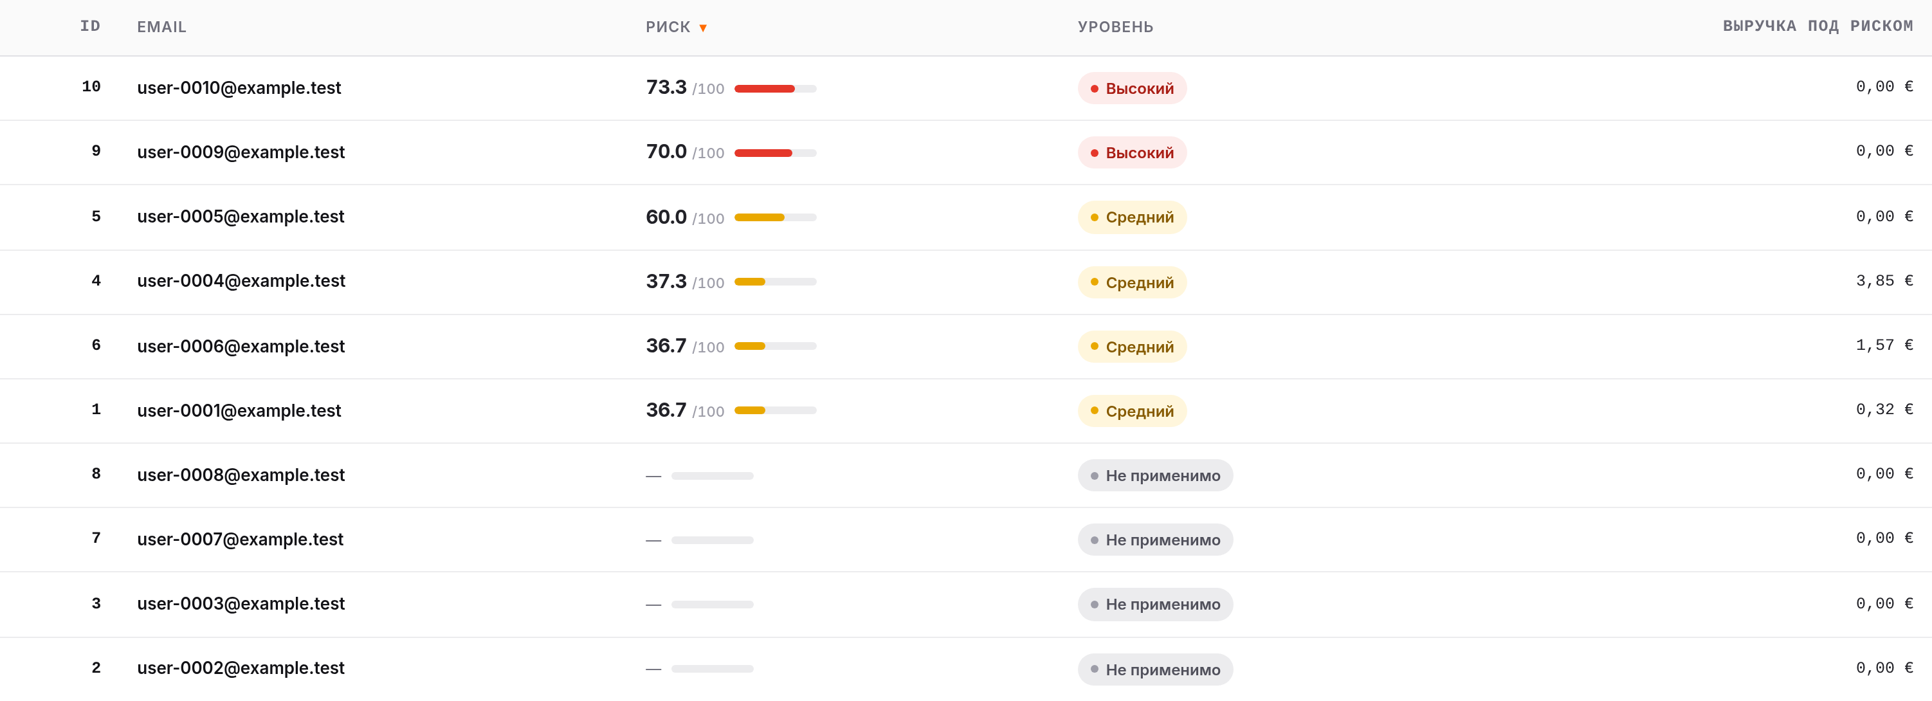
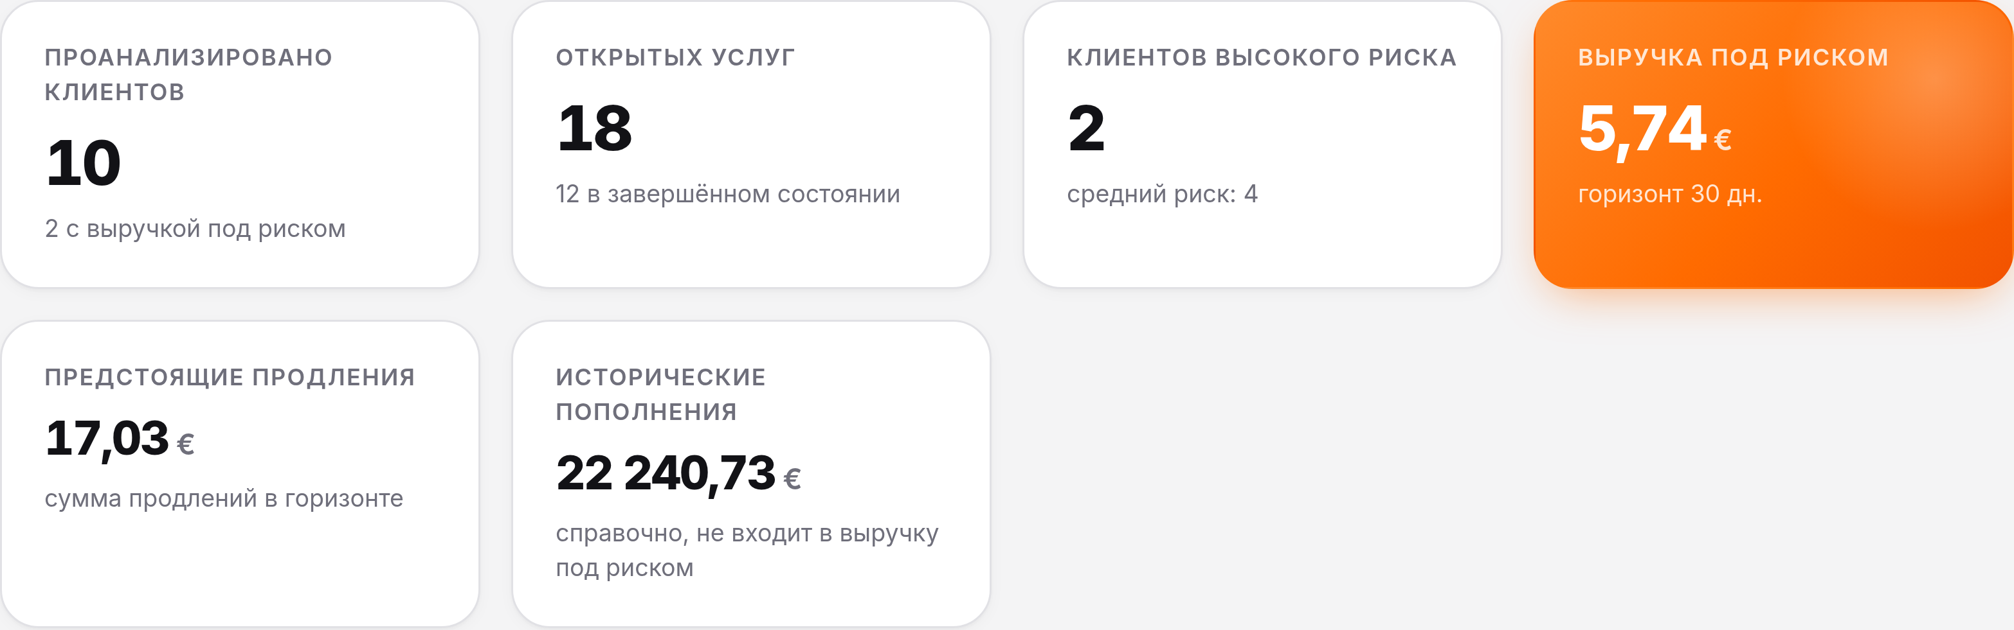
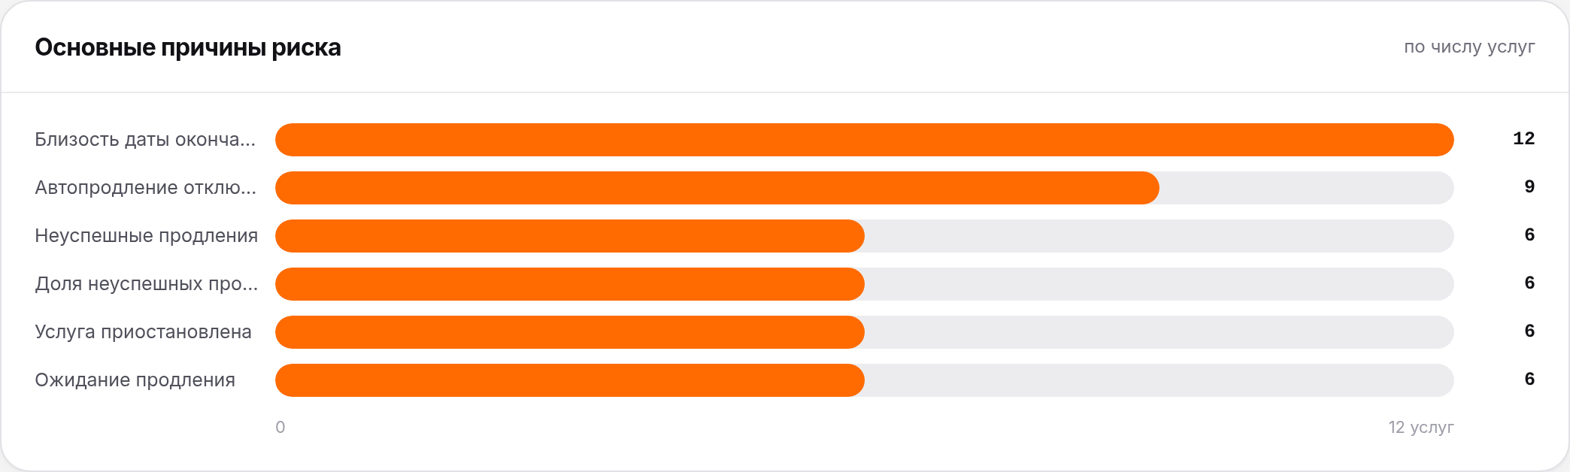
НАШЕ РЕШЕНИЕ
Один экран: приоритет, причина, деньги
Aéza Analyzer ранжирует клиентов по риску, объясняет каждую оценку наблюдаемыми сигналами и считает выручку
под риском отдельно от баланса.
1
Список клиентов
2
Балл риска
3
Причины оценки
4
Настройки модели
сортировка по риску, фильтр по
категории
0–100 и категория в карточке клиента
каждый фактор с числом и вкладом
веса, горизонт и пороги · /settings
РЕАЛЬНЫЙ ИНТЕРФЕЙС · СПИСОК КЛИЕНТОВ ПО РИСКУ
СВОДКА ПО БАЗЕ
Все 10 клиентов снимка отсортированы по риску: балл, уровень и выручка под риском в одной строке.
Сводка — по всем клиентам; причины риска — прямой подсчёт по
услугам.
Notes:
Что сказать (30 сек):
«Продукт делает четыре вещи: находит клиентов под риском и сортирует их,
показывает балл риска, объясняет оценку конкретными сигналами и позволяет
менять веса модели. Всё это — реальный интерфейс запущенного приложения, а не макет.»
Показать: маркеры 1–4 сверху, затем слева таблицу клиентов (обратите внимание на
строку user-0010@example.test — верхняя, балл 73,3), справа сводные метрики и блок
«Основные причины риска».
Возможный вопрос: «Это прототип на макете?» — Нет. Приложение запущено:
FastAPI + Postgres + React, работает на снимке из комплекта кейса.
Переход: «Пройдём этот путь на конкретном клиенте.»

Slide 4
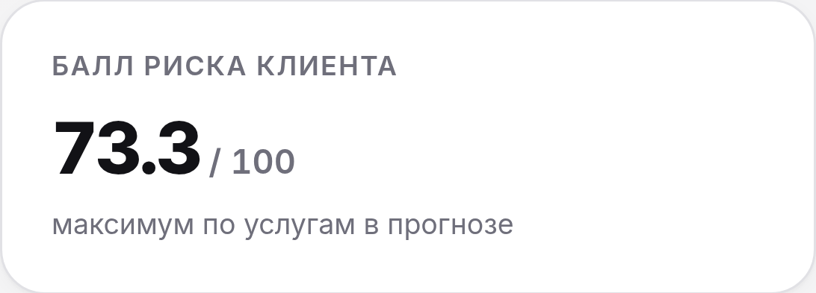

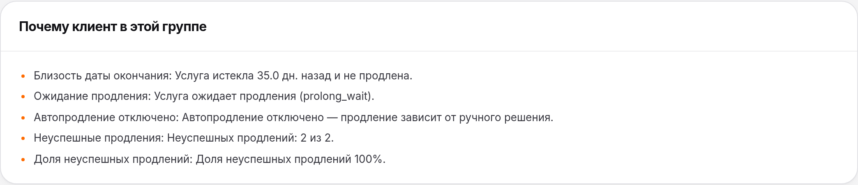
СКВОЗНОЙ СЦЕНАРИЙ · ШАГ 1–2
Клиент #10 — высокий риск, 73,3 из 100
Верхняя строка списка, отсортированного по риску по убыванию. Слева — реальные поля снимка, справа — тот же
клиент в интерфейсе.
РЕАЛЬНЫЙ ИНТЕРФЕЙС · КАРТОЧКА КЛИЕНТА #10
user-0010@example.test
Клиент #10 · 3 услуги, все 3 пригодны для прогноза
ВЫСОКИЙ
Балл риска клиента
73,3 / 100
Категория
Высокий (порог ≥ 65)
Услуг высокого риска
ПРИЧИНЫ ОЦЕНКИ ПО УСЛУГЕ service-0030
1 из 3
Выручка под риском
0,00 € — сроки уже прошли
Баланс / всего пополнено
203,79 € / 4 206,69 €
Почему именно этот клиент: максимальный балл в списке, услуга просрочена на 35 дней, 2 из 2 продлений не
выполнены, автопродление отключено.
Опорный момент 2026-10-19 15:00 UTC. Данные: dataset/data.json (10 аккаунтов / 30 услуг / 100 транзакций). Балл риска — не вероятность оттока.
Notes:
Что сказать (60 сек):
«Открываем список клиентов — он уже отсортирован по риску. Верхняя строка:
клиент #10, балл 73,3 из 100, категория «высокий». Выбираем его не случайно —
это максимум по списку.
Что мы про него знаем из данных: три услуги, все пригодны для прогноза,
баланс 203,79 €, всего пополнено 4 206,69 €. Выручка под риском — ноль,
и это отдельный важный момент, к нему вернёмся на слайде про деньги.
Причины: услуга просрочена на 35 дней, два продления из двух не выполнены,
автопродление выключено.»
Показать: /customers → клик по #10 → шапка, метрики, блок «Причины оценки».
Возможный вопрос: «Почему балл клиента 73,3, а не среднее по услугам?» —
Правило продукта: балл клиента — максимум по услугам, пригодным для прогноза.
Среднее замаскировало бы одну критичную услугу.
Переход: «Разберём, из чего складывается этот балл.»

Slide 5
ПОЧЕМУ МОДЕЛЬ СЧИТАЕТ КЛИЕНТА РИСКОВАННЫМ
Балл объясним: видно каждый вклад
Формула: 100 × Σ(вес × значение) / Σвес. По service-0030 сумма вкладов 11,00 при сумме весов 15,0 → 73,3. Ниже — фактические
вклады из интерфейса.
Вклад факторов в балл 73,3 · service-0030
Наблюдение
Данные снимка: expiresAt 14.09.2026, autoProlong = false, 2
продления из 2 со статусом not_performed.
Интерпретация
Услуга просрочена, продление не завершено, решение о продлении
зависит от клиента.
Влияние на оценку
Три крупнейших фактора дают 3,0 + 2,5 + 2,0 = 7,5 из 15,0. С
неуспешными продлениями и их долей (2,0 + 1,5) сумма вкладов 11,0
из 15,0 — отсюда 73,3, выше порога 65.
Факторы: expiry_proximity, prolong_wait_status, auto_prolong_disabled, failed_renewals, renewal_failure_rate, insufficient_balance, suspended_status. Причинно-следственная
связь не доказана: исторических исходов оттока в снимке нет.
Notes:
Что сказать (50 сек):
«Балл — это не «алгоритм решил». Формула простая и проверяемая: сто умножить на
сумму вес×значение, делить на сумму весов. По этой услуге сумма вкладов 11 из 15 —
отсюда 73,3.
Крупнейшие вклады: близость даты окончания — 3,0, ожидание продления — 2,5,
автопродление и неуспешные продления — по 2,0.
Два фактора дали ноль: баланса хватает на продление, услуга не приостановлена.
Это тоже важно: модель не накручивает риск там, где сигналов нет.»
Показать: диаграмму вкладов, затем правые карточки «наблюдение → интерпретация →
влияние». В интерфейсе — кнопку «Показать все факторы (7)».
Возможный вопрос: «Это машинное обучение?» — Нет, и мы это не скрываем.
В снимке нет исторических исходов: обучать и валидировать классификатор не на чем.
Модуль спроектирован под замену на калиброванную модель без смены API.
Переход: «Теперь деньги — отдельно от риска.»

Slide 6
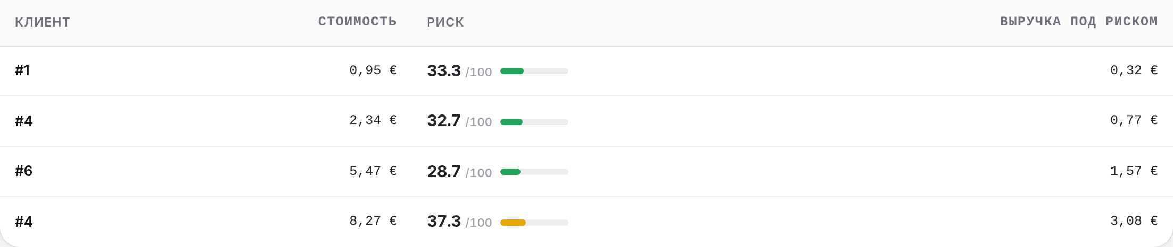
ДЕНЕЖНАЯ ОЦЕНКА
Риск и деньги — разные величины
Выручка под риском = стоимость продления × балл риска / 100, и только для открытых услуг с продлением внутри
горизонта.
выручка под риском = стоимость продления × балл риска / 100
Баланс в формулу не входит
РЕАЛЬНЫЙ ИНТЕРФЕЙС · БЛИЖАЙШИЕ ПРОДЛЕНИЯ В ГОРИЗОНТЕ
Клиент #10 — высокий риск, но 0,00 € под
риском
БАЛЛ РИСКА КЛИЕНТА
73,3 / 100
ВЫРУЧКА ПОД РИСКОМ
0,00 €
ПОЧЕМУ НОЛЬ
Сроки уже прошли — горизонт смотрит вперёд.
ВЫРУЧКА ПОД РИСКОМ
ПРЕДСТОЯЩИЕ ПРОДЛЕНИЯ
ИСТОРИЧЕСКИЕ ПОПОЛНЕНИЯ
БАЛАНС — НЕ ВЫРУЧКА
5,74 €
17,03 €
22 240,73 €
203,79 €
ВСЕГО ПОПОЛНЕНО — СПРАВОЧНО
прогнозная экспозиция
сумма без учёта риска
справочно, не суммируется
4 206,69 €
Горизонт 30 дней. Сумма по четырём продлениям: 0,32 + 0,77 + 1,57 + 3,08 = 5,74 €. Оценка не является гарантированным прогнозом потерь.
Notes:
Что сказать (45 сек):
«Здесь важно не сложить несопоставимое. У клиента #10 балл высокий — 73,3,
но выручка под риском ноль. Почему? Все его сроки уже прошли: просроченные
продления лежат в прошлом, а горизонт смотрит вперёд. Услуг с продлением
внутри 30 дней у него нет.
Баланс 203,79 € и пополнения 4 206,69 € — это не потерянные деньги. Мы держим
три величины раздельно: выручка под риском — прогноз, предстоящие продления —
сумма без риска, пополнения — справочная история.»
Показать: формулу, затем таблицу «Ближайшие продления в горизонте» — 4 строки,
и три итоговые метрики внизу.
Возможный вопрос: «Почему сумма такая маленькая?» — Потому что горизонт 30 дней,
и в него попадают 4 продления из 30 услуг. Это честная оценка по доступным полям,
а не бухгалтерский прогноз: календаря будущих списаний в снимке нет.
Переход: «Теперь проверим гипотезу: изменим вес фактора.»

Slide 7
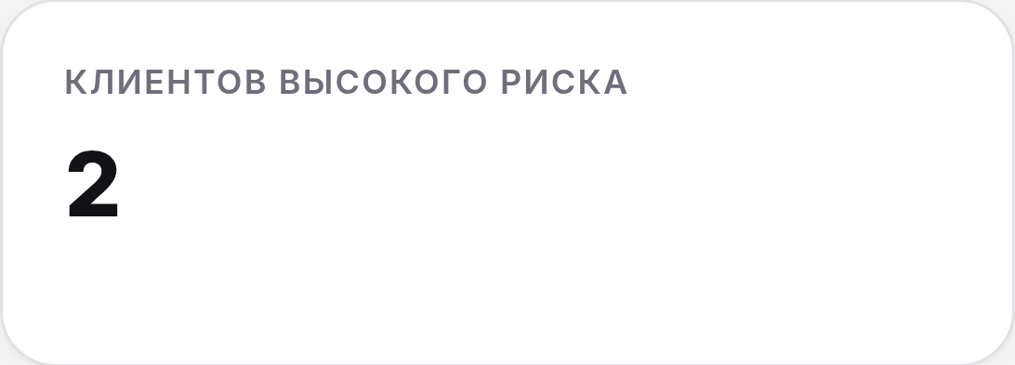
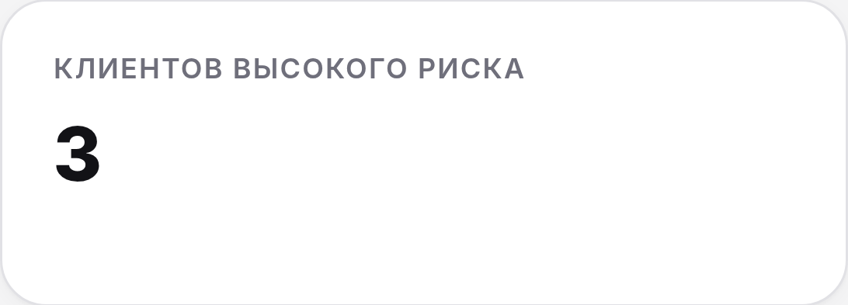
СКВОЗНОЙ СЦЕНАРИЙ · ШАГ 4–5
Меняем вес — результат пересчитывается
Гипотеза до изменения: усилим «близость даты окончания» с 3,0 до 9,0 — баллы вырастут. Проверяем на реальном
интерфейсе.
ГИПОТЕЗА ДО ИЗМЕНЕНИЯ вес expiry_proximity 3,0 → 9,0 должен повысить баллы и число клиентов высокого риска
ДО · ВЕС 3,0
ПОСЛЕ · ВЕС 9,0
Балл риска клиента #10
Балл service-0030
Клиентов высокого риска
73,3 → 81,0
73,3 → 81,0
2 → 3
Клиентов среднего риска
Выручка под риском
Сумма весов
4 → 3
5,74 € → 7,48 €
15,0 → 21,0
Расчёт: сумма весов выросла с 15,0 до 21,0, вклад фактора — с 3,0 до 9,0, поэтому 100 × 17,0 / 21,0 = 81,0. Настройка сохраняется на сервере, сводка обновляется сразу, без
перезагрузки страницы; кнопка «Значения по умолчанию» возвращает исходные 3,0 и прежние числа.
Notes:
Что сказать (60 сек):
«Сначала формулируем ожидание: усилим фактор «близость даты окончания» с трёх
до девяти. Гипотеза — баллы вырастут, клиентов высокого риска станет больше.
Идём в настройки модели, меняем вес, нажимаем «Сохранить».
Смотрите, что произошло. Балл клиента #10: 73,3 → 81,0. Клиентов высокого риска:
2 → 3, среднего: 4 → 3. Выручка под риском: 5,74 → 7,48 €.
Это не декоративный контрол: настройка уходит на сервер, сохраняется в базе и
пересчитывает всю аналитику. Кнопка «Значения по умолчанию» возвращает исходные числа.»
Показать: /settings → поле веса expiry_proximity 3 → 9 → «Сохранить». Сводка в шапке
обновляется на месте, без перезагрузки: 2 → 3 высокого, 4 → 3 среднего, 5,74 → 7,48 €,
сумма весов 15,0 → 21,0. Затем открыть карточку клиента #10 (балл 81,0) и вернуться
в настройки, нажав «Значения по умолчанию».
Возможный вопрос: «Пересчёт автоматический?» — Да. Настройки сохраняются на сервере,
бэкенд пересчитывает всю аналитику, и интерфейс подтягивает новые значения сразу,
без ручной перезагрузки. Проверено на стенде: страница настроек остаётся открытой,
URL не меняется, числа в сводке обновляются сами.
Переход: «Что это даёт команде Aéza.»

Slide 8
РЕЗУЛЬТАТ ДЛЯ БИЗНЕСА
Команда видит, с кого начать
Четыре подтверждённые возможности продукта — и то, что мы сознательно не заявляем.
Приоритет вместо ручного просмотра
Причина вместо непрозрачного числа
Список отсортирован по риску, фильтр по категории оставляет только тех, кто
требует внимания.
Каждый балл разложен на факторы с числами из данных и рекомендациями по
удержанию.
Деньги отдельно от риска
Проверка гипотез
Выручка под риском считается по продлениям внутри горизонта; баланс и
пополнения с ней не смешиваются.
Веса, горизонт и пороги меняются из интерфейса; результат пересчитывается
сразу.
Чего мы не заявляем
Балл риска — не вероятность оттока в процентах: в снимке нет исторических исходов, поэтому модель построена на правилах, а не обучена. Точность, снижение оттока и
рост выручки не измерены — мы их не обещаем. Продукт помогает анализировать и приоритизировать; удержание зависит от следующих действий команды.
Подтверждено запуском продукта на датасете организатора: снимок импортирован, все экраны и пересчёт проверены вживую.
Notes:
Что сказать (35 сек):
«Что получает аналитик Aéza: приоритизированный список вместо ручного просмотра,
объяснение вместо непрозрачного числа, денежную оценку отдельно от баланса и
возможность проверить гипотезу, поменяв веса.
И сразу честно про границы: балл — не вероятность в процентах, точность мы не
измеряли, потому что в снимке нет истории уходов. Мы не обещаем снижение оттока —
мы даём инструмент для решения.»
Показать: четыре карточки, затем нижний блок ограничений — его проговариваем
обязательно, это сильный ход перед бизнес-заказчиком.
Возможный вопрос: «Какая точность модели?» — Не измерена и не заявлена. В данных
нет исходов оттока, обучать и валидировать классификатор не на чем.
Переход: «Коротко про то, как это устроено внутри.»

Slide 9
АРХИТЕКТУРА ДОВЕРИЯ И ОГРАНИЧЕНИЯ
Данные → проверка → расчёт → интерфейс
Короткий путь данных. Никаких скрытых шагов и никакой подмены отсутствующих сигналов нулём.
Снимок Aéza
Импорт с проверкой
Скоринг
API и интерфейс
data.json: 10 аккаунтов, 30 услуг,
100 транзакций
валидация целиком до записи,
применение атомарно
один модуль: вес × фактор, сумма
весов в знаменателе
FastAPI + Postgres, панель
аналитика на React
Как обрабатываются пропуски
Ограничения, которые важно знать
• Неизвестное ≠ ноль: фактор без данных исключается из числителя и
знаменателя, веса перенормируются.
• Услуги deleted и blocked — состоявшееся событие, а не прогноз: балл им не
присваивается.
• Цена не входит в формулу риска: price — это экспозиция, а не вероятность
ухода.
• Опорный момент зафиксирован (2026-10-19 15:00 UTC), поэтому числа
воспроизводимы.
• Нет истории оттока — отсюда модель на правилах и отсутствие метрик
точности.
• Нет календаря будущих списаний: даты продлений выведены из expiresAt и
paymentTerm.
• Нет динамики: снимок описывает один момент, график тренда не строится.
• Нагрузка не измерялась: набор кейса — 10 / 30 / 100 записей.
Notes:
Что сказать (30 сек, при технически подкованном заказчике):
«Путь данных короткий: снимок Aéza проходит валидацию целиком до записи и
применяется атомарно, скоринг живёт в одном модуле, результат уходит в API и в панель.
Отдельно про пропуски: отсутствующий сигнал не превращается в ноль и не понижает
риск — фактор просто исключается, а веса перенормируются.
И про границы: истории уходов нет, календаря списаний нет, динамики нет, нагрузку
на больших объёмах мы не измеряли.»
Показать: цепочку, затем два блока ограничений. Не читать всё вслух — выбрать 2–3 пункта.
Возможный вопрос: «Что будет на 10 000 клиентов?» — Список пагинируется, фильтры и
сортировка выполняются в SQL, а не в браузере. Нагрузочного тестирования не проводили —
говорим честно.
Переход: «Финальный слайд.»

Slide 10

ИТОГ И СЛЕДУЮЩИЙ ШАГ
ССЫЛКИ
Не ждать ухода клиента
Дать команде увидеть риск
и действовать раньше
[QR-КОД: GITHUB] · репозиторий проекта
Предлагаем следующий шаг: вместе проверить модель на данных Aéza и определить, какие
сигналы действительно полезны команде удержания. Это предложение, а не существующая
договорённость.
[ВСТАВИТЬ QR]
КОМАНДА
[QR-КОД: ДЕМО]
[НАЗВАНИЕ КОМАНДЫ]
[ИМЯ УЧАСТНИКА 1] · [РОЛЬ УЧАСТНИКА 1]
[ВСТАВИТЬ QR]
[ИМЯ УЧАСТНИКА 2] · [РОЛЬ УЧАСТНИКА 2]
[ИМЯ УЧАСТНИКА 3] · [РОЛЬ УЧАСТНИКА 3]
[КОНТАКТ / TELEGRAM]
[QR-КОД: КОНТАКТЫ]
ЗАПОЛНИТЬ ПЕРЕД ЗАЩИТОЙ
Вставьте реальные ссылки
Notes:
Что сказать (20 сек):
«Мы не обещаем автоматического удержания. Мы даём команде возможность увидеть риск
раньше и действовать до того, как клиент уйдёт.
Предлагаем следующий шаг: вместе проверить модель на данных Aéza и понять, какие
сигналы действительно полезны вашей команде удержания. Спасибо.»
ПЕРЕД ЗАЩИТОЙ: подставить название команды, имена и роли, контакт; заменить два
QR-блока-заглушки (демо и контакты) на реальные ссылки. QR GitHub уже настоящий:
он закодирован из адреса публичного репозитория и проверен декодированием,
заменяйте только если репозиторий переедет.
Возможный вопрос: «Что дальше по продукту?» — Когда появятся исторические исходы,
логистическая регрессия на тех же признаках заменит формулу без изменения контракта
API и интерфейса.

